Slide 1




Slide 2
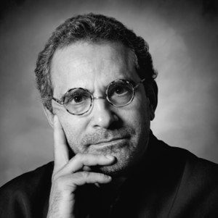
José Ramos Horta

Slide 3


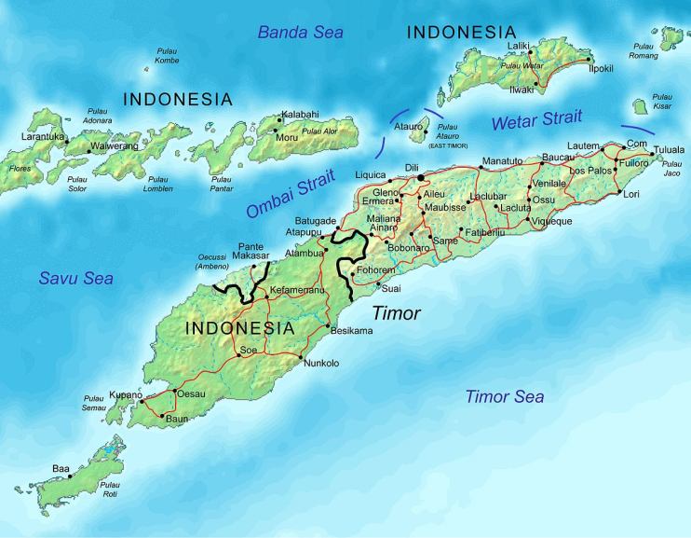
José Ramos Horta
Πολιτικός
από το Ανατολικό Τιμόρ, του οποίου διετέλεσε πρόεδρος
από το 2007 έως το 2012.
Βραβεύτηκε
με βραβείο Νόμπελ το 1996.
Ως ακτιβιστής αγωνίστηκε
για τα δικαιώματα
και την ανεξαρτησία
του Ανατολικού Τιμόρ.

Slide 4
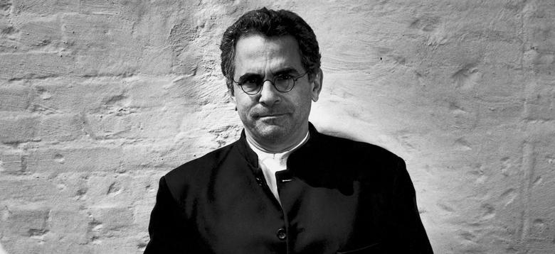
Γεννήθηκε
στις 26 Δεκεμβρίου 1949
Τιμήθηκε
με το Βραβείο
Νόμπελ Ειρήνης, το 1996.
Στις 8 Ιουλίου 2006 διορίστηκε Πρωθυπουργός
Ήταν Υπουργός Εξωτερικών
του Ανατολικού Τιμόρ
από την ανεξαρτησία
της χώρας, το 2002
Ορκίστηκε Πρόεδρος στις 20 Μαΐου 2007.

Slide 5
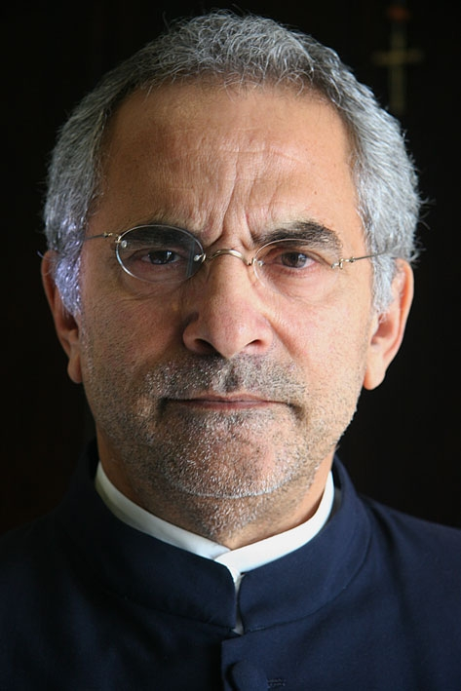
Ο νομπελίστας περιηγήθηκε
στο Ευρωπαϊκό Πανεπιστήμιο Κύπρου
εξήρε «τον διεθνή αγώνα του Ράμος-Όρτα για τις θεμελιώδεις αρχές της Δημοκρατίας και του Πολιτισμού».
εντυπωσιασμένος
από τις υποδομές υποσχέθηκε ότι. επιστρέφοντας
στη χώρα του,
θα ενημερώσει
τις αρμόδιες Αρχές
ώστε να δημιουργηθεί
ένας μηχανισμός διασύνδεσης
με τα πανεπιστήμια
του Τιμόρ.

Slide 6
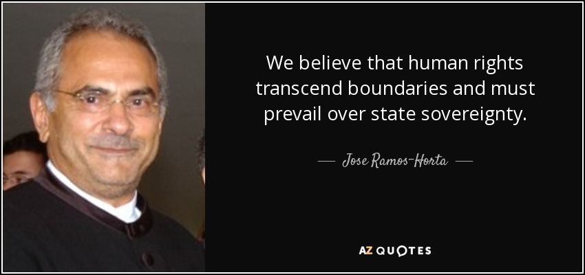
«Πιστεύουμε ότι τα ανθρώπινα δικαιώματα ξεπερνούν τα όρια και πρέπει να είναι πιο ισχυρά από την κρατική εξουσία».

Slide 7
Σας ευχαριστούμε πολύ για την προσοχή σας!
Καρβούνη Βασιλική
Λυμπέρη Μαρία

